Slide 1
22 - Eksperimenter med en faktor - 2
Litteratur: M&R 13.2 s. 539-544
Vi fortsætter med variansanalyse (ANOVA) for fuldstændigt randomiserede, balancerede enkelt-faktor eksperimenter og ser på:
Konfidensinterval
Sammenligning mellem behandlinger med LSD metoden
Residualanalyse

Slide 2
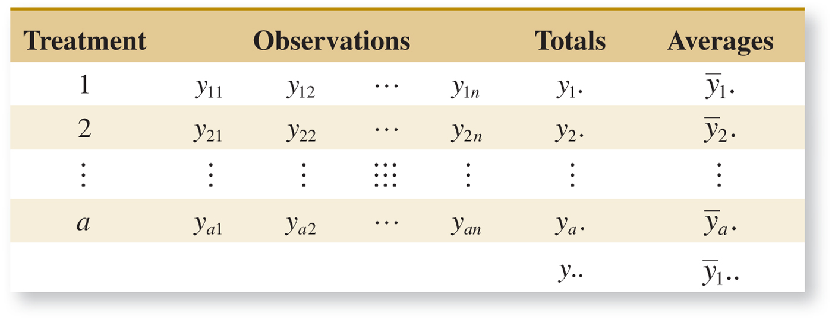


Fra sidst: Generelt enkelt-faktor eksperiment
1 faktor med a niveauer (behandlinger)
n gentagelser af hver behandling
$N=a∙n$ prøver, der skal måles respons på
$y_{ij}$ er responsen af j’te gentagelse af i’te behandling
$y_{i∙}=\sum_{j=1}^{n}{y_{ij}}$ ${\overline{y}}_{i∙}=y_{i∙}/n$ $i=1,2,…, a$
$y_{∙∙}=\sum_{i=1}^{a}{y_{i∙}}=\sum_{i=1}^{a}{\sum_{j=1}^{n}{y_{ij}}}$ ${\overline{y}}_{∙∙}=y_{∙∙}/N$
Fejl i bogen. Der skal stå ${\overline{y}}_{∙∙}$, ikke ${\overline{y}}_{1∙∙}$

Slide 3
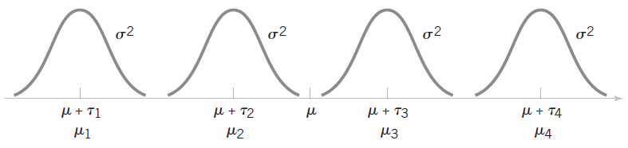





Fra sidst: Lineær statistisk model
$y_{ij}$ kommer fra en stokastisk variabel: $y_{ij}=μ+τ_{i}+ε_{ij} i=1,…,a; j=1,…, n$
$μ$ er den forventede respons (her trækstyrke) på tværs af behandlinger
$τ_{i}$ er effekten af den i’te behandling, dvs. $τ_{i}=μ_{i}−μ$. $\sum{τ_{i}}=0$. $τ$ udtales ‘tau’
$ε_{ij}$ er tilfældig afvigelse (random error). Antages normalfordelt N(0,$σ^{2}$)
Det svarer til, at hver behandling $i$ er normalfordelt N($μ+τ_{i}$, $σ^{2}$)
Vi antager varianshomogenitet, altså $σ^{2}$ er uafhængig af behandling
$$τ_{1}=μ_{1}−μ$$
$$τ_{2}=μ_{2}−μ$$
$$τ_{3}=μ_{3}−μ$$
$$τ_{4}=μ_{4}−μ$$

Slide 4
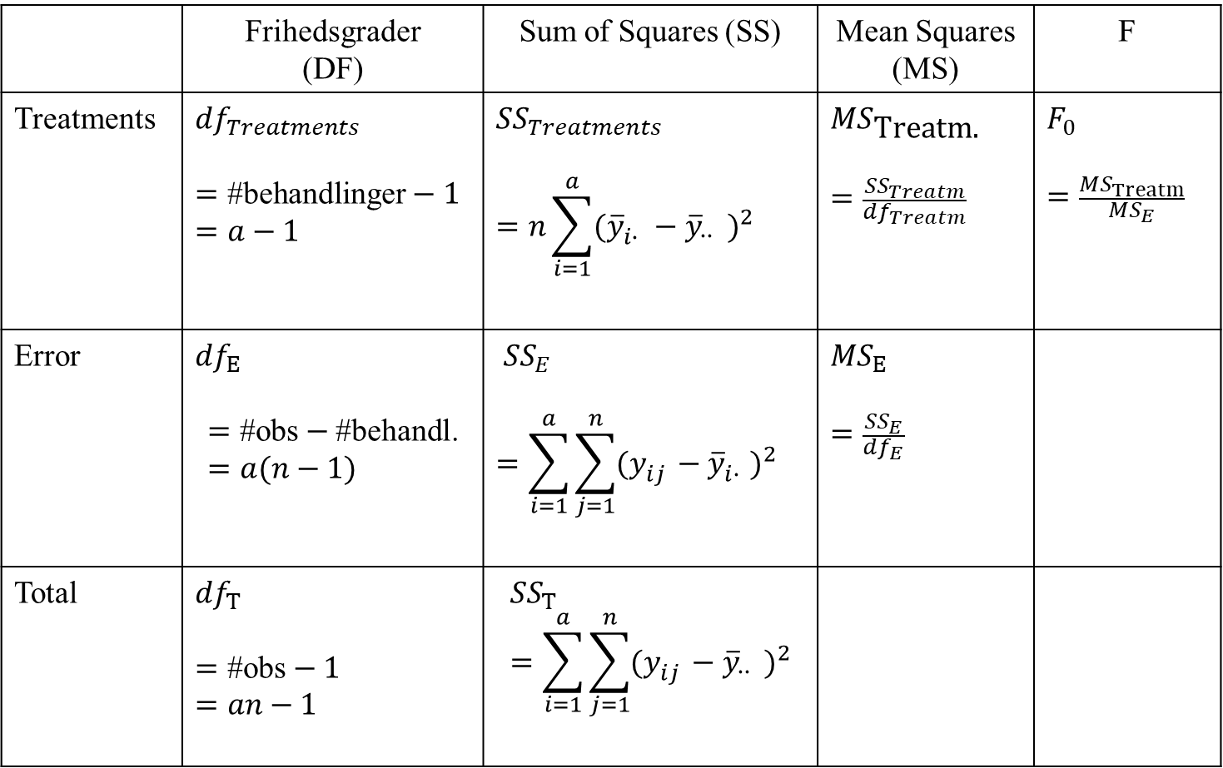
Fra sidst: ANOVA med M&R notation
 | Frihedsgrader (DF) | Sum of Squares (SS) | Mean Squares (MS) | F
Treatments | $${df}_{Treatments}$$ $$=\text{\#}\text{behandlinger}−1$$ $=a−1$ | $${SS}_{Treatments}$$ $$=n\sum_{i=1}^{a}{{({\overline{y}}_{i∙}^{}−{\overline{y}}_{∙∙}^{})}^{2}}$$ | $${MS}_{\text{Treatm}\text{.}}$$ $$=\frac{{SS}_{Treatm}}{{df}_{Treatm}}$$ | $$F_{0}$$ $$=\frac{{MS}_{Treatm}}{{MS}_{E}}$$
Error | $${df}_{E}$$ $$=\text{\#}\text{obs}−\text{\#}\text{behandl}\text{.} \\ =a(n−1)$$ | ${SS}_{E}$ $$=\sum_{i=1}^{a}{\sum_{j=1}^{n}{{(y_{ij}^{}−{\overline{y}}_{i∙}^{})}^{2}}}$$ | $${MS}_{E}$$ $$=\frac{{SS}_{E}}{{df}_{E}}$$
Total | $${df}_{T}$$ $$=\text{\#}\text{obs}−1$$ $=an−1$ | $${SS}_{T}=\sum_{i=1}^{a}{\sum_{j=1}^{n}{{(y_{ij}^{}−{\overline{y}}_{∙∙}^{})}^{2}}}$$

Slide 5

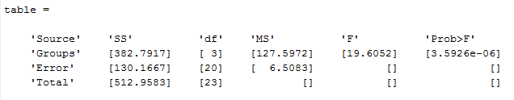
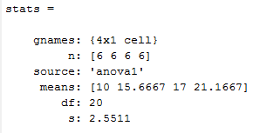
Fra sidst: Hvad kan vi beregne i MatLab?
Funktionen anova1 bruges til at foretage ANOVA i eksperimenter med en enkelt faktor
Syntaks: [p, table, stats] = anova1 (X, group, displayopt)
[p, table, stats] = anova1 (Strength, Hardwood, 'off')
Resultat:

Slide 6
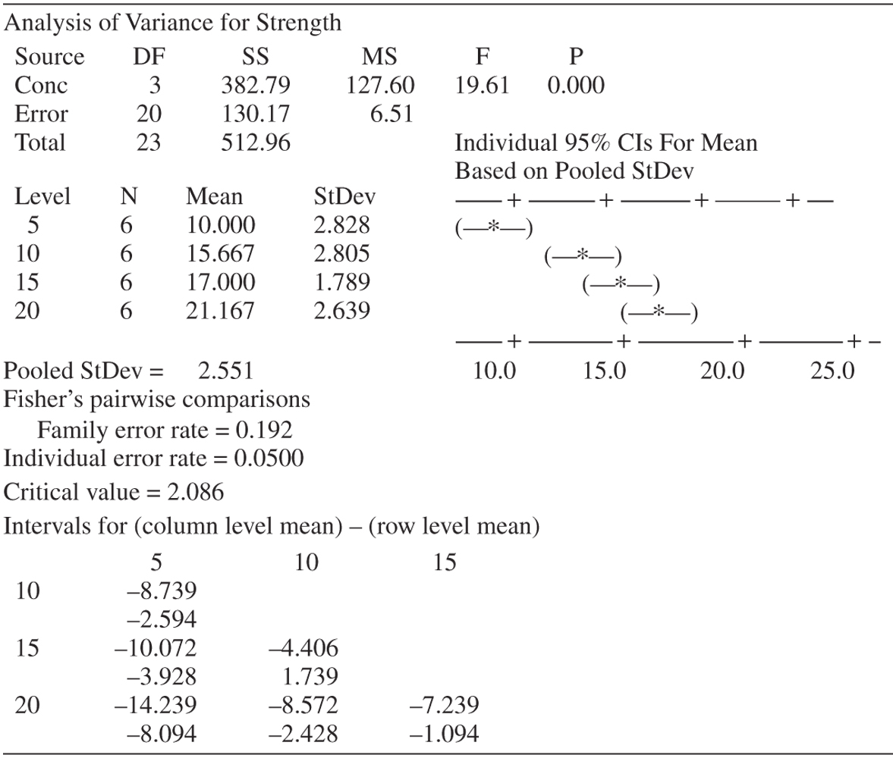
Fra sidst: Sammenligning

Slide 7
ANOVA funktioner i MatLab
anova1 er beregnet til analyse af varians for 1 faktor
anova2 er beregnet til analyse af varians for 2 faktorer
anovan er beregnet til analyse af varians for n faktorer
anovan er en generalisering af anova1
anova2 er anderledes (bl.a.: data gives med faktor 1 som kolonner, faktor 2 som rækker). Vi bruger ikke anova2
Vi kan regne opgaver med 1-faktorielle eksperimenter med både anova1 og anovan
Syntaks er sammenlignelig:
[p,table,stats] = anova1 (Strength, Hardwood)
[p,table,stats] = anovan (Strength, Hardwood)
De kan begge håndtere ubalancerede forsøg
Der er dog også forskelle, bl.a. i outputtet stats:
anovan giver residualer, men ikke behandlings-gennemsnit
anova1 giver behandlings-gennemsnit, men ikke residualer

Slide 8
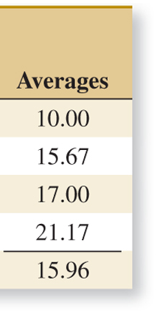
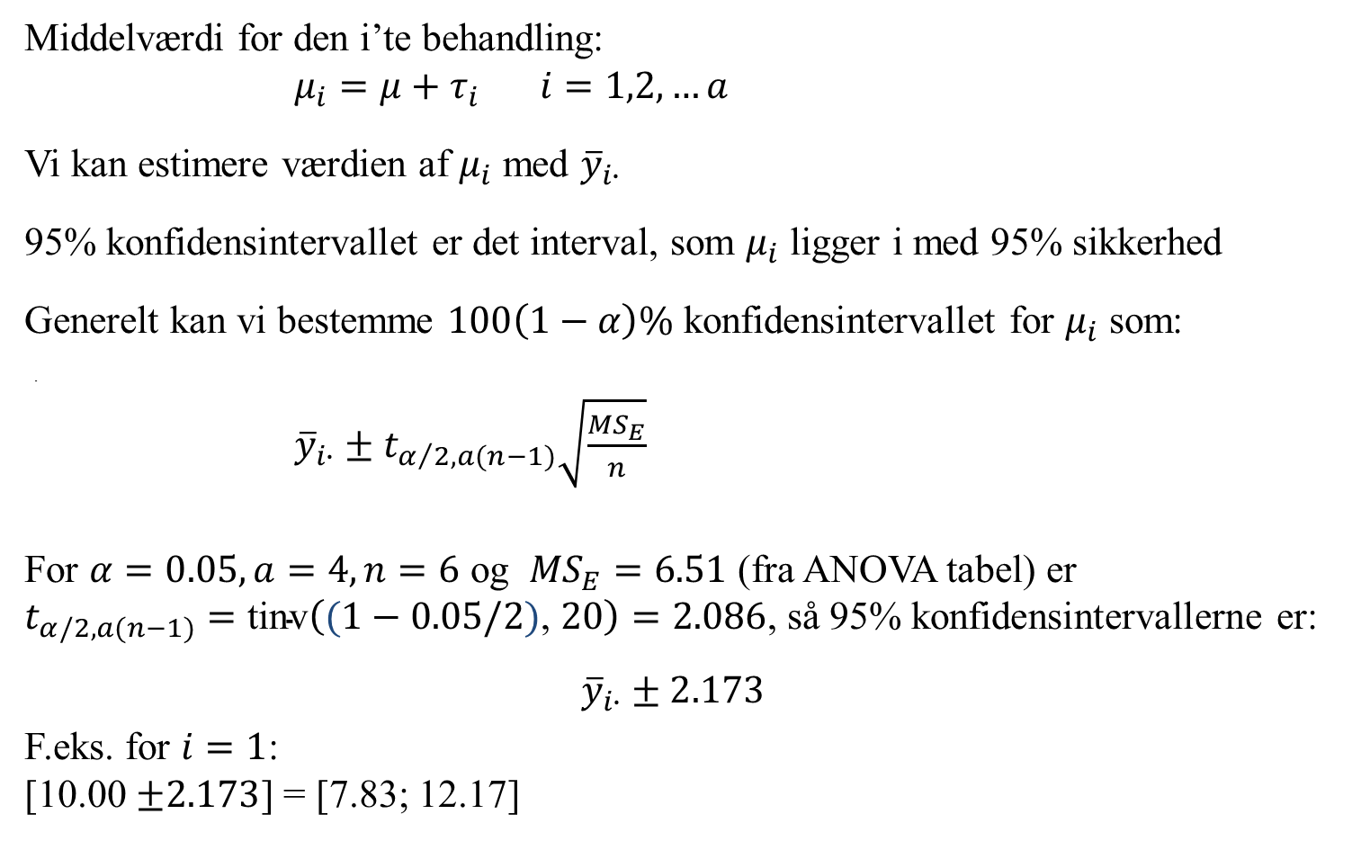
Konfidensinterval for $μ_{i}$
Middelværdi for den i’te behandling: $μ_{i}=μ+τ_{i} i=1,2,…a$
Vi kan estimere værdien af $μ_{i}$ med ${\overline{y}}_{i∙}$
95% konfidensintervallet er det interval, som $μ_{i}$ ligger i med 95% sikkerhed
Generelt kan vi bestemme $100\left(1−α\right)\%$ konfidensintervallet for $μ_{i}$ som: . ${\overline{y}}_{i∙}±t_{α/2,a(n−1)}\sqrt{\frac{{MS}_{E}}{n}}$
For $α=0.05, a=4, n=6$ og ${MS}_{E}=6.51$ (fra ANOVA tabel) er $t_{α/2,a(n−1)}$ $=\text{tinv}\left((1−0.05/2)\text{, }20\right)=2.086$, så 95% konfidensintervallerne er:
$${\overline{y}}_{i∙}±2.173$$
F.eks. for $i=1$: [10.00 $±2.173$] = [7.83; 12.17]
Behandling | mean | CI low | CI high
5% | 10.00 | 7.83 | 12.17
10% | 15.67 | 13.49 | 17.84
15% | 17.00 | 14.83 | 19.17
20% | 21.17 | 18.99 | 23.34

Slide 9
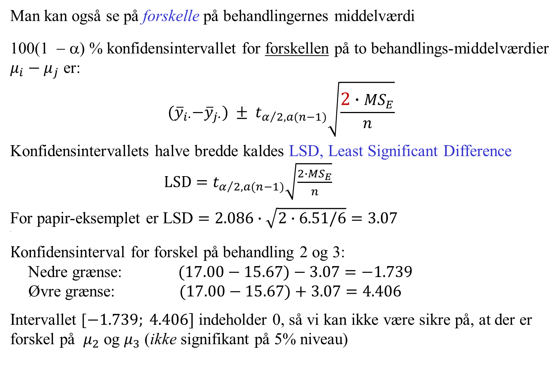
Konfidensinterval for forskelle mellem behandlinger
Man kan også se på forskelle på behandlingernes middelværdi
100(1 − α) % konfidensintervallet for forskellen på to behandlings-middelværdier $μ_{i}−μ_{j}$ er: $${(\overline{y}}_{i∙}−{\overline{y}}_{j∙}) ± t_{α/2,a(n−1)}\sqrt{\frac{{2∙MS}_{E}}{n}}$$
Konfidensintervallets halve bredde kaldes LSD, Least Significant Difference $\text{LSD}=t_{α/2,a(n−1)}\sqrt{\frac{{2∙MS}_{E}}{n}}$
For papir-eksemplet er LSD $=2.086∙\sqrt{2∙6.51/6}=3.07$ .
Konfidensinterval for forskel på behandling 2 og 3: Nedre grænse: $(17.00−15.67)−3.07=−1.739$ Øvre grænse: $(17.00−15.67)+3.07=4.406$
Intervallet [$−1.739; 4.406]$ indeholder 0, så vi kan ikke være sikre på, at der er forskel på $μ_{2}$ og $μ_{3}$ (ikke signifikant på 5% niveau)

Slide 10
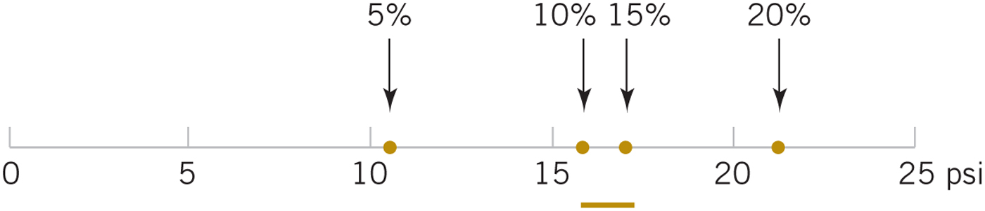
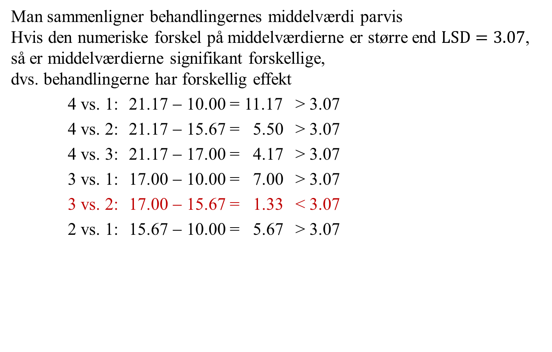
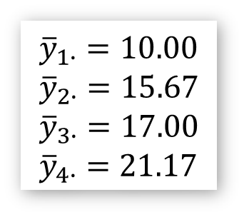
Fisher’s LSD metode
Man sammenligner behandlingernes middelværdi parvis Hvis den numeriske forskel på middelværdierne er større end $\text{LSD}=3.07$, så er middelværdierne signifikant forskellige, dvs. behandlingerne har forskellig effekt
4 vs. 1: 21.17 − 10.00 = 11.17 > 3.07
4 vs. 2: 21.17 − 15.67 = 5.50 > 3.07
4 vs. 3: 21.17 − 17.00 = 4.17 > 3.07
3 vs. 1: 17.00 − 10.00 = 7.00 > 3.07
3 vs. 2: 17.00 − 15.67 = 1.33 < 3.07
2 vs. 1: 15.67 − 10.00 = 5.67 > 3.07
$${\overline{y}}_{1∙}=10.00 \\ {\overline{y}}_{2∙}=15.67 \\ {\overline{y}}_{3∙}=17.00 \\ {\overline{y}}_{4∙}=21.17$$

Slide 11
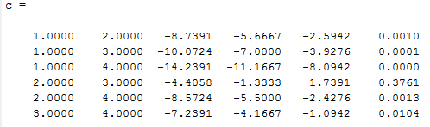
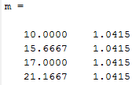
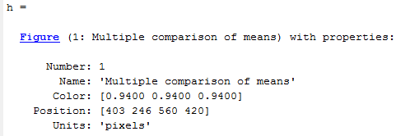

Hvad kan vi beregne i MatLab?
Funktionen multcompare bruges til sammenligning af behandlingsmiddelværdier (f.eks. med Fisher’s LSD metode)
Syntaks: [c, m, h, gnames] = multcompare (stats, Name, Value) hvor ‘stats’ er output fra anova1 eller anovan
[c, m, h, gnames] = multcompare (stats, 'Alpha', 0.05, 'CType', 'lsd')
Resultat:

Slide 12

Forklaring på c matricen
c matricen viser for hver række en sammenligning mellem de to behandlinger, der er nævnt i kolonne 1 og 2 Kolonne 4 viser forskellen i middelværdi, ${\overline{y}}_{i∙}−{\overline{y}}_{j∙}$ Kolonne 3 og 5 viser 95% konfidensintervallet for denne forskel Kolonne 6 viser p-værdien for, at forskellen er nul
i | j | CI low | y_i. - y_j. | CI high | p-value
1 | 2 | -8.739 | -5.667 | -2.594 | 0.001
1 | 3 | -10.072 | -7.000 | -3.928 | 0.000
1 | 4 | -14.239 | -11.167 | -8.094 | 0.000
2 | 3 | -4.406 | -1.333 | 1.739 | 0.376
2 | 4 | -8.572 | -5.500 | -2.428 | 0.001
3 | 4 | -7.239 | -4.167 | -1.094 | 0.010

Slide 13
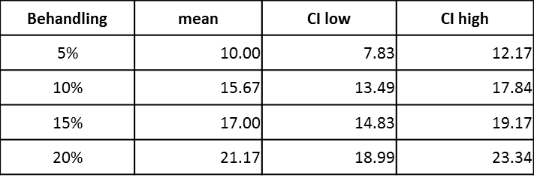
Sammenligning
i | j | CI low | y_i. - y_j. | CI high
1 | 2 | -8.739 | -5.667 | -2.594
1 | 3 | -10.072 | -7.000 | -3.928
1 | 4 | -14.239 | -11.167 | -8.094
2 | 3 | -4.406 | -1.333 | 1.739
2 | 4 | -8.572 | -5.500 | -2.428
3 | 4 | -7.239 | -4.167 | -1.094

Slide 14
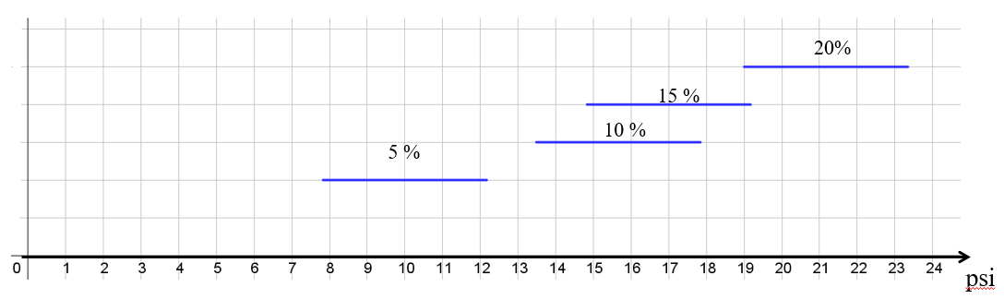


95% konfidensintervallerne for $μ_{i}$
$${\overline{y}}_{i∙}±2.173$$

Slide 15
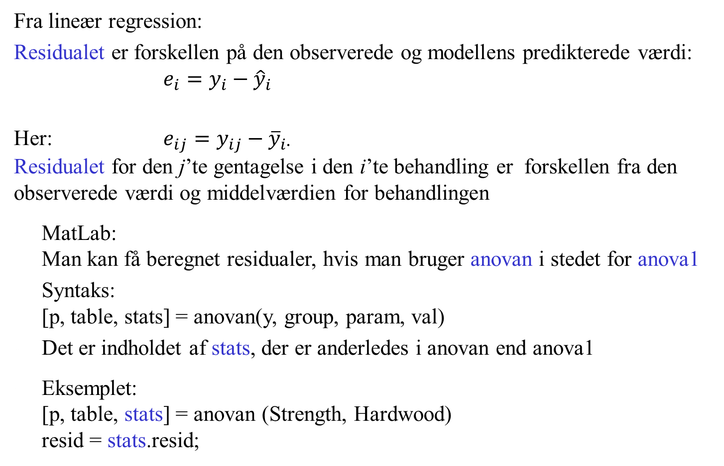
Residualer
Fra lineær regression:
Residualet er forskellen på den observerede og modellens predikterede værdi: $e_{i}=y_{i}−{\hat{y}}_{i}$
Her: $e_{ij}=y_{ij}−{\overline{y}}_{i∙}$ Residualet for den j’te gentagelse i den i’te behandling er forskellen fra den observerede værdi og middelværdien for behandlingen
MatLab: Man kan få beregnet residualer, hvis man bruger anovan i stedet for anova1
Syntaks: [p, table, stats] = anovan(y, group, param, val)
Det er indholdet af stats, der er anderledes i anovan end anova1
Eksemplet: [p, table, stats] = anovan (Strength, Hardwood) resid = stats.resid;

Slide 16
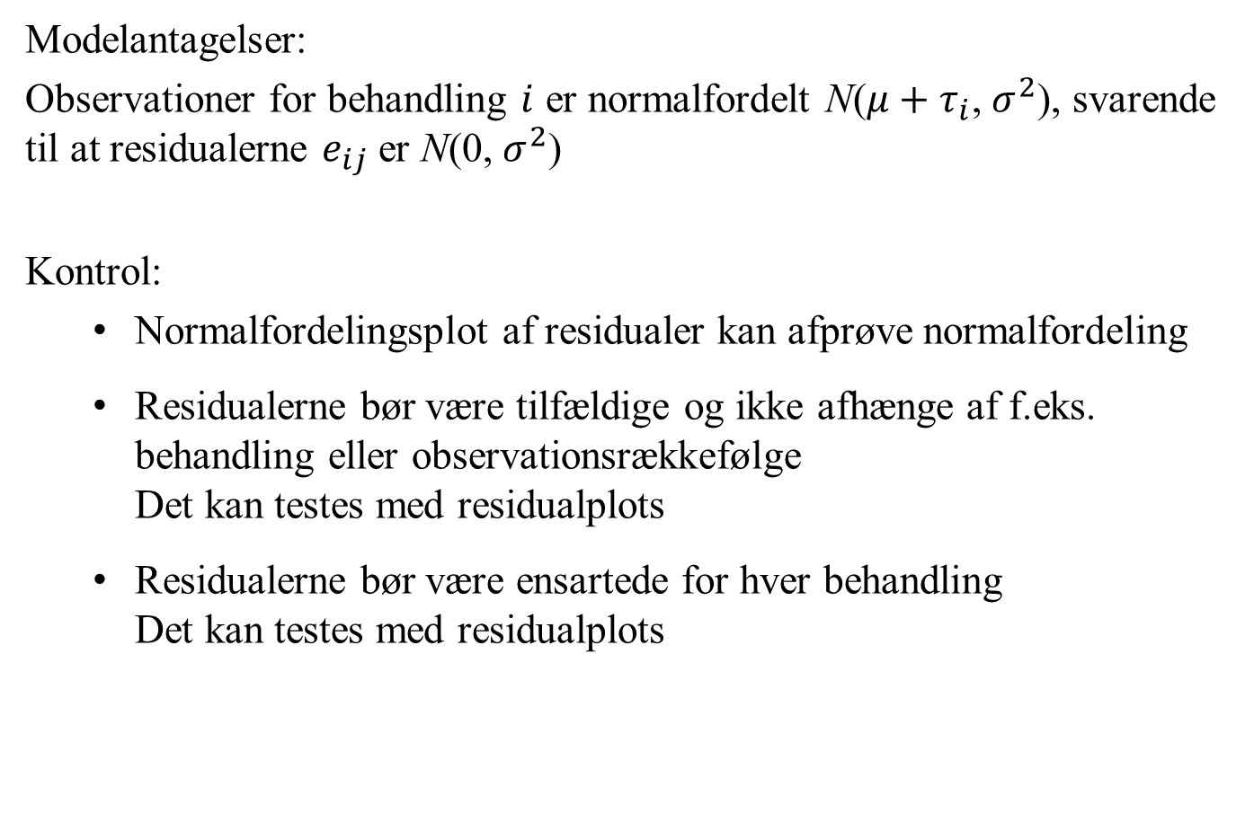
Kontrol af modelantagelser
Modelantagelser:
Observationer for behandling $i$ er normalfordelt N($μ+τ_{i}$, $σ^{2}$), svarende til at residualerne $e_{ij}$ er N(0,${ σ}^{2}$)
Kontrol:
Normalfordelingsplot af residualer kan afprøve normalfordeling
Residualerne bør være tilfældige og ikke afhænge af f.eks. behandling eller observationsrækkefølge Det kan testes med residualplots
Residualerne bør være ensartede for hver behandling Det kan testes med residualplots

Slide 17
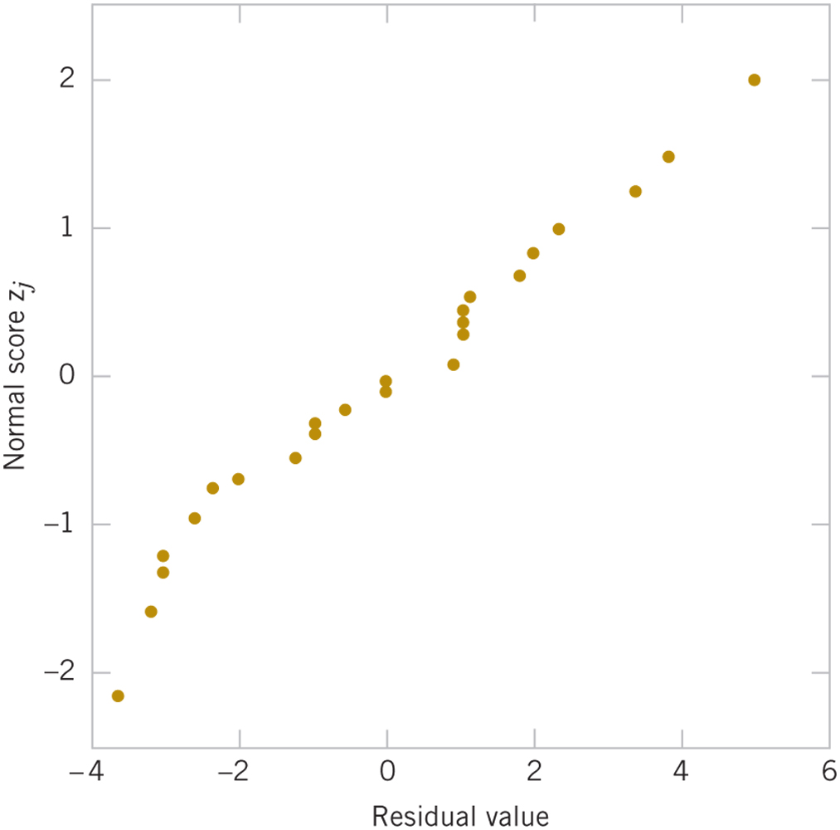
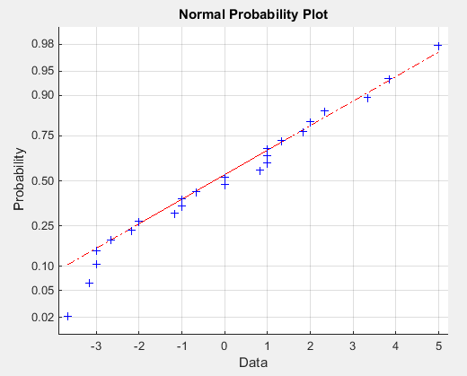
Eks.13-1: Normalfordelingsplot
Normalfordelingsplot for residualer fra M&R og MatLab

Slide 18

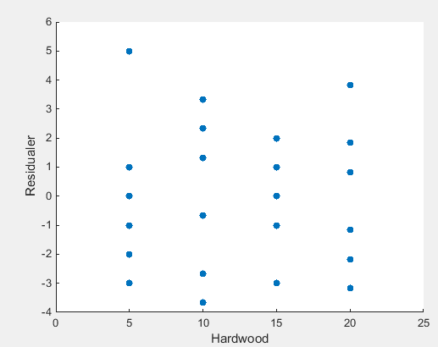
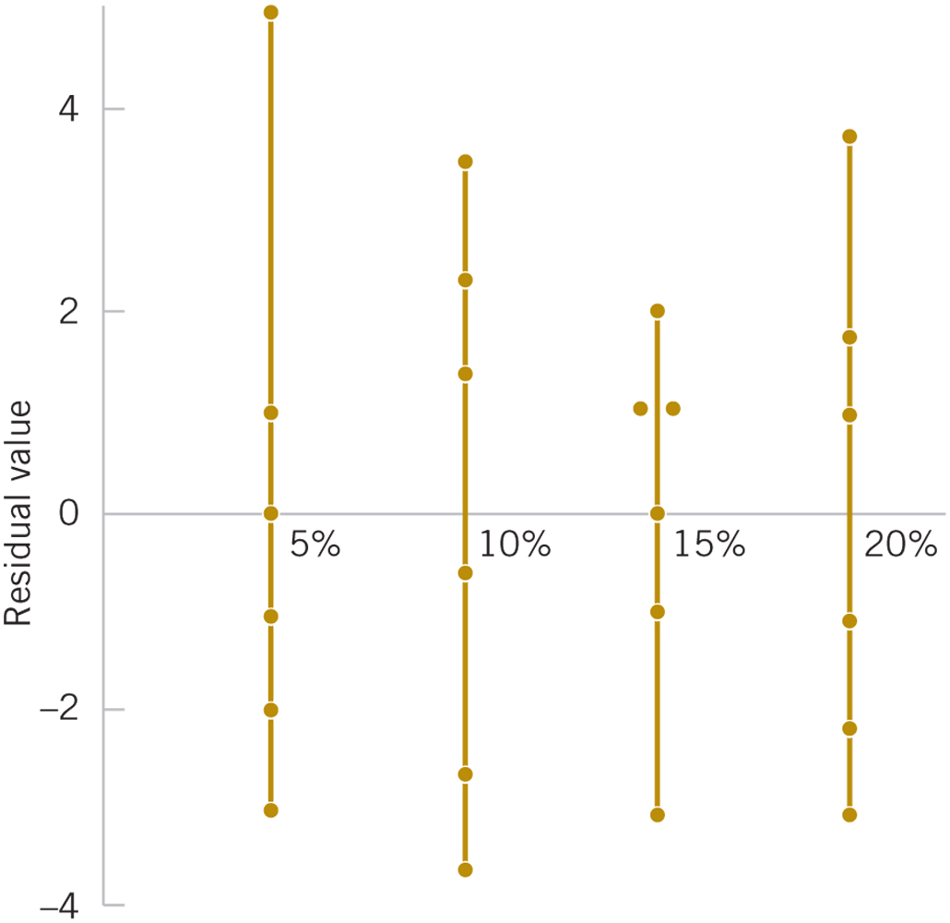
Eks.13-1: Residualplot
Residualer mod behandlinger

Slide 19
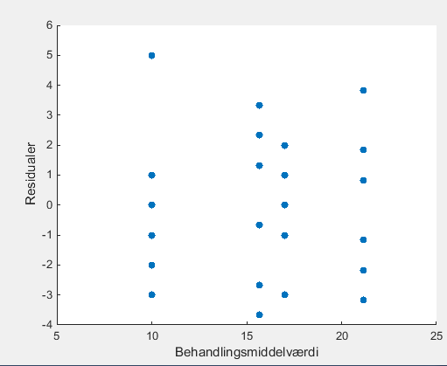
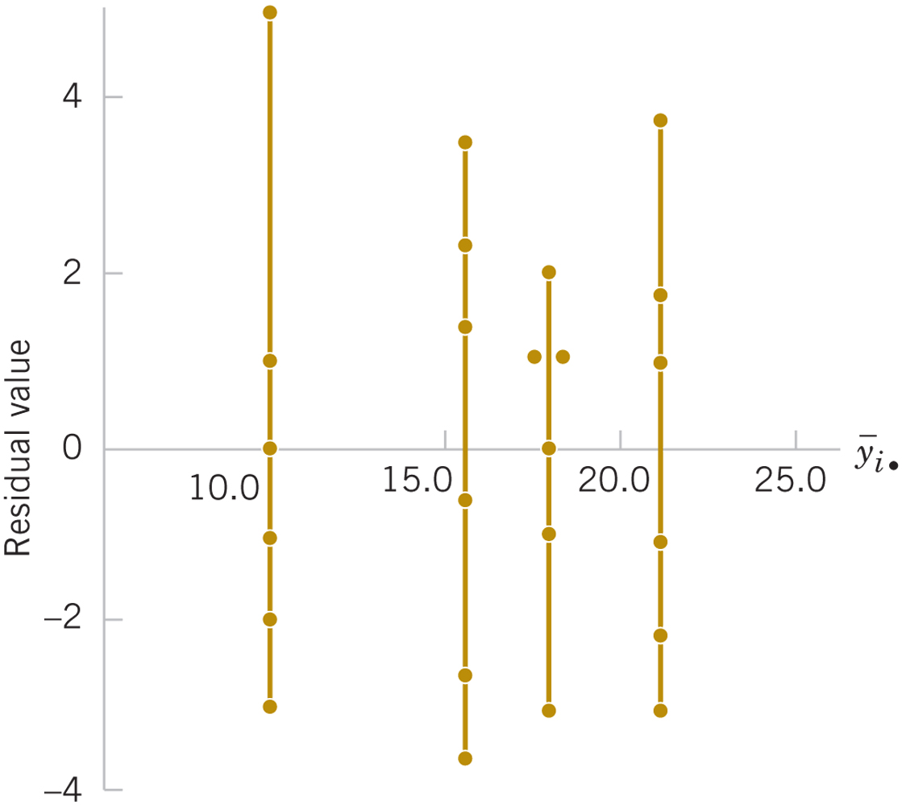

Eks.13-1: Residualplot
Residualer mod estimater, ${\overline{y}}_{i∙}$

Slide 20
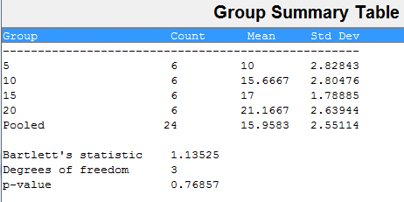
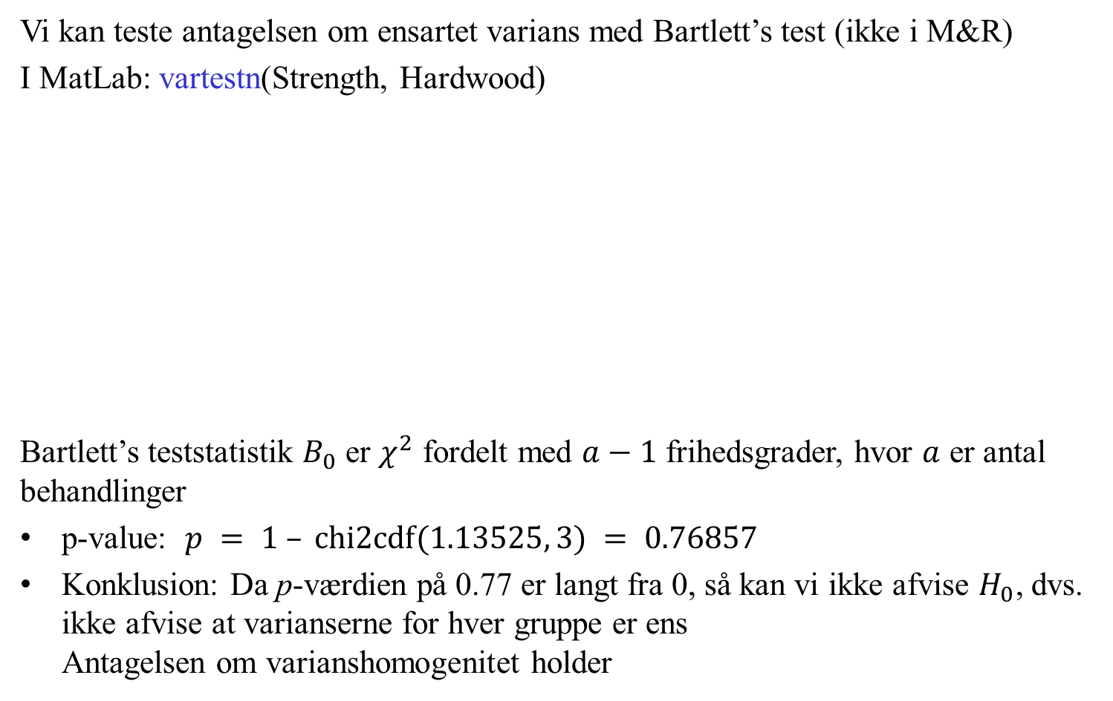
Bartlett’s test for homogen varians
Vi kan teste antagelsen om ensartet varians med Bartlett’s test (ikke i M&R)
I MatLab: vartestn(Strength, Hardwood)
Bartlett’s teststatistik $B_{0}$ er $χ^{2}$ fordelt med $a−1$ frihedsgrader, hvor $a$ er antal behandlinger
p-value: $p = 1 – \text{chi}\text{2}\text{cdf}(1.13525, 3) = 0.76857$
Konklusion: Da p-værdien på 0.77 er langt fra 0, så kan vi ikke afvise $H_{0}$, dvs. ikke afvise at varianserne for hver gruppe er ens Antagelsen om varianshomogenitet holder

Slide 21
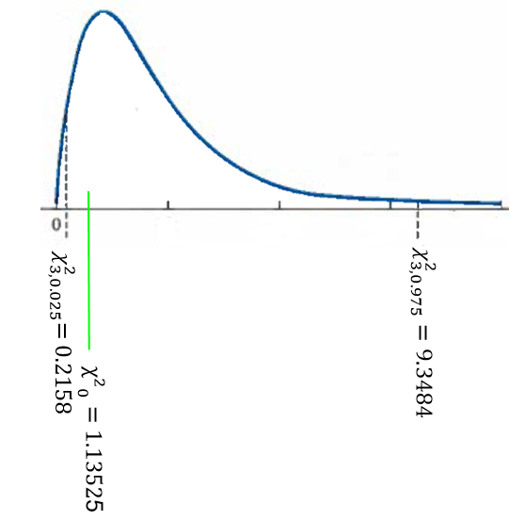
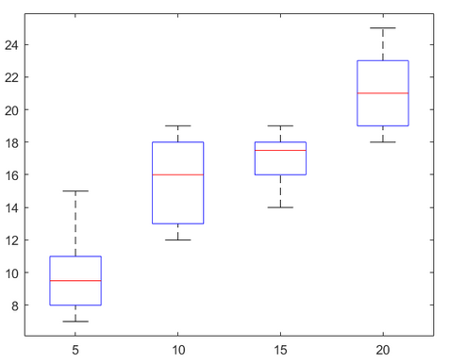


$χ^{2}$- fordelingen
Boxplots

Slide 22
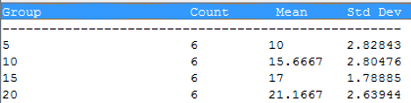
Sammenligning

Slide 23

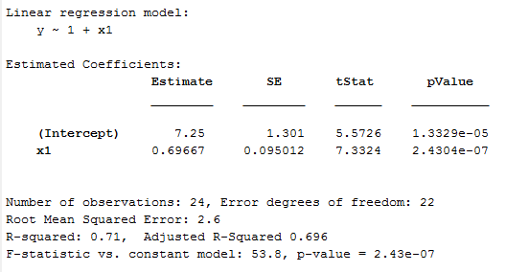
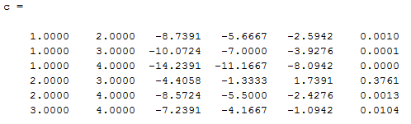
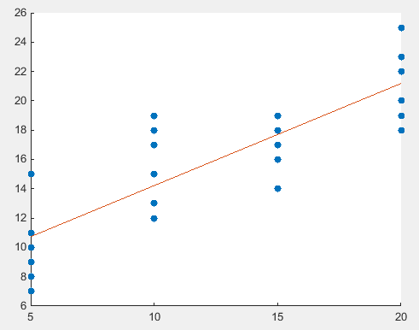
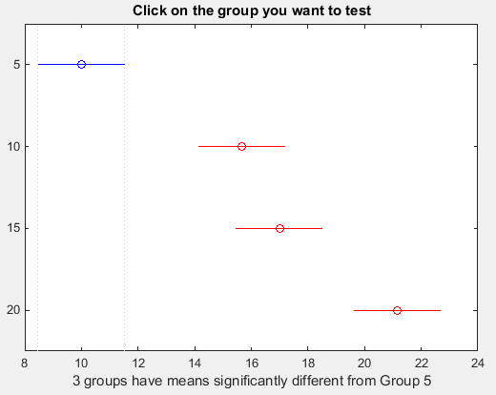
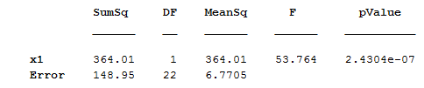
Forskel til lineær regression (Eks.13-1 papireksemplet)
Enkelt-faktor eksperiment: anova1(Strength, Hardwood)
multcompare(stats,'CType','lsd')
Lineær regression: fitlm(Hardwood, Strength)
anova(mdl)

Slide 24
Hvorfor bruger vi ikke bare lin. regression?
I papireksemplet kan vi bruge begge metoder – de siger noget forskelligt om data
Generelt afhænger muligt valg af metode af regressorvariablens type:
Kontinuert (f.eks. indhold af hårdttræ)
Diskret
Nominal (uordnet, f.eks. type af hårdtræ, legering, uddannelse)
Ordinal (ordnet, f.eks. eksamenskarakter, vægtgruppe)
fitlm giver bedst mening, hvis x er en kontinuert variabel (vi forsøger at modellere y som en lineær, kontinuert funktion af x)
fitlm giver ikke mening, hvis x er en nominal variabel (ingen ordning på x)
anovan giver bedst mening, hvis x er en diskret variabel (vi ser om der er forskel på grupper)

Slide 25
Opgaver L22
Eksamensopgave 3 c-d fra 2015F ” om brudstyrken af bremseskiver med forskellige legeringer” (fortsættelse fra L21)
Eksamensopgave 2 c-e fra 2018E ” om forskelle i driftstid for batterier til et eksoskelet” (fortsættelse fra L3 og L21)
M&R 13-2, opgave 4 c-d, 13 c-e, 15 d, 14 og 16
N.B. Der er facitliste og løsningsforslag 13.4, 13.13 og 13.15 på BS
25

